Slide 1


Определение Зон Доставки Курьеров На Разных Видах Транспорта
Хазова Александра Сергеевна
Кейс Компании Билайн
Кураторы - Афанасьев Денис, Каледин Артем

Slide 2

Цель
Изучение и анализ доставки ресторанов Нижнего Новгорода с целью выявления возможностей для повышения эффективности работы ресторанов
Задачи
Определение зон доставки.
Оценка уровня конкуренции в пределах зон доставки.
Анализ плотности населения в зонах доставки и выявление перспективных районов.
Исследование типов зданий, попадающих в зоны доставки, для понимания целевой аудитории.
Выявление стратегий размещения ресторанов в городе.
Формулировка рекомендаций по улучшению логистики доставки.
1

Slide 3

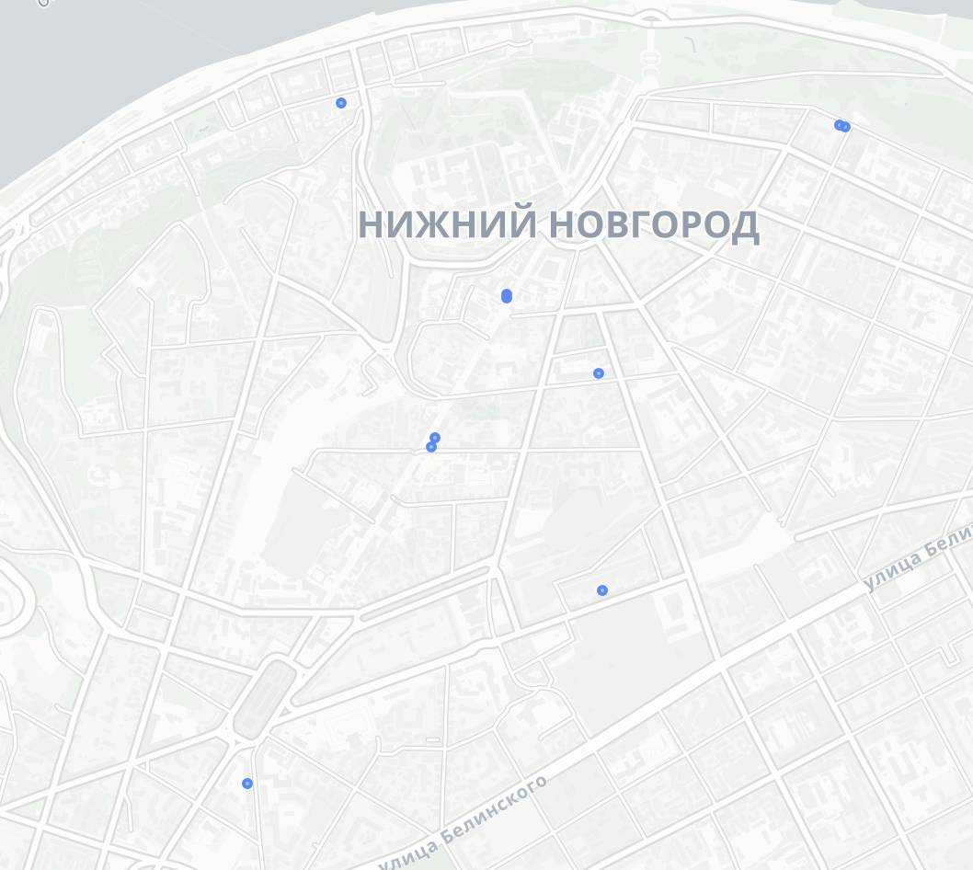
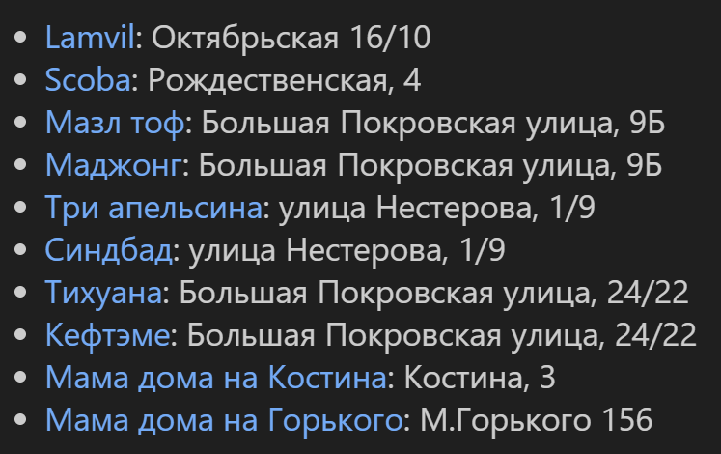

Этапы Реализации Проекта
https://urestgroup.ru/
2

Slide 4

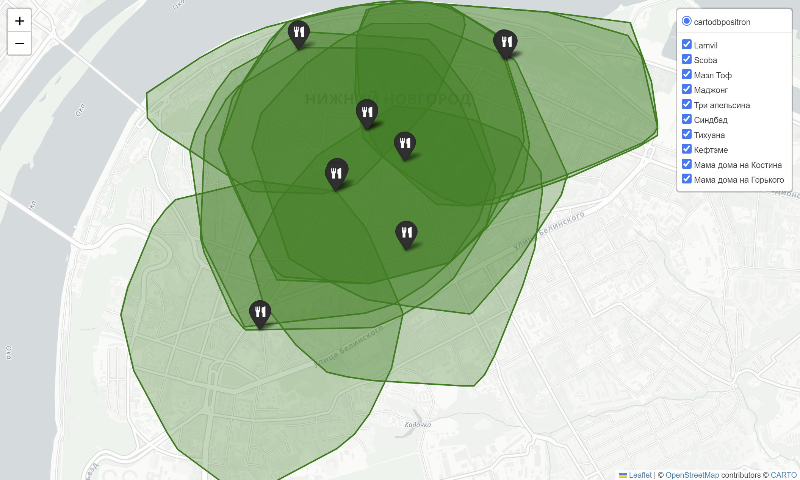
Зоны Доставки для Пеших Курьеров
3

Slide 5

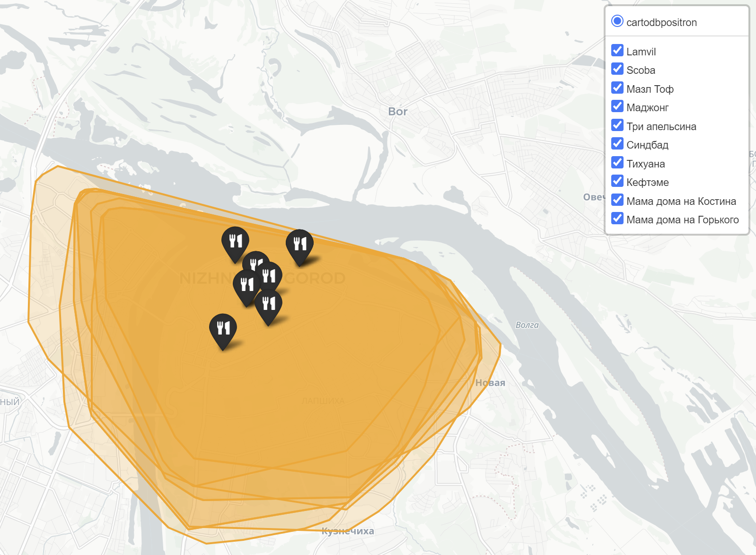
Зоны Доставки для Велосипедистов-Курьеров
4

Slide 6
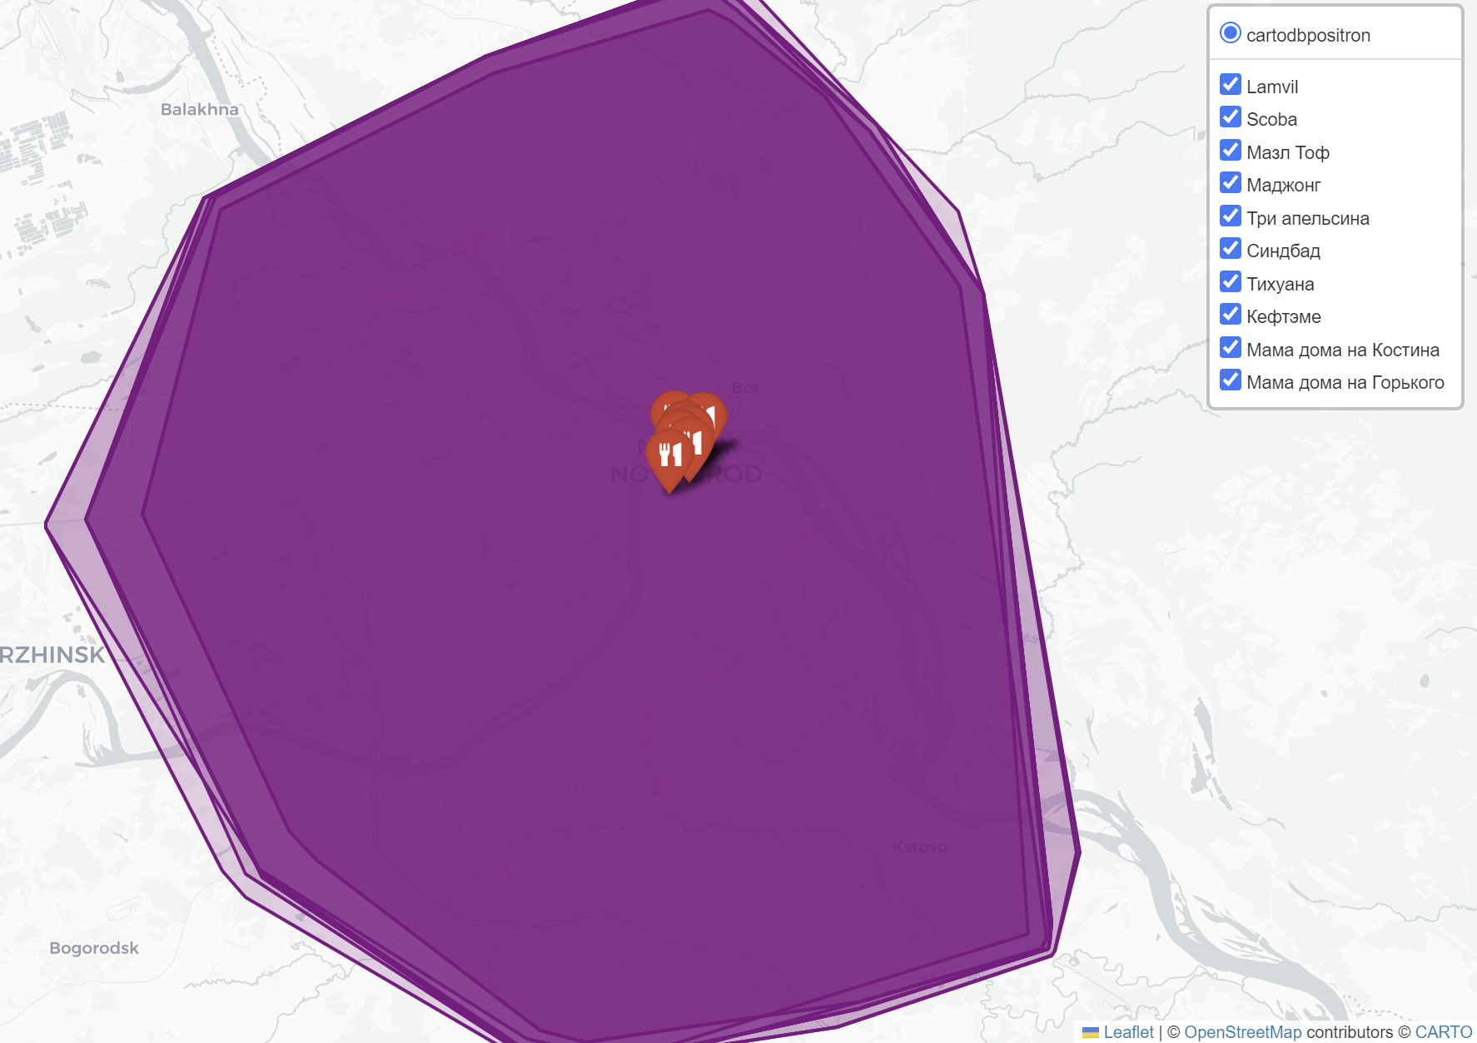
Зоны Автомобильной Доставки
5

Slide 7
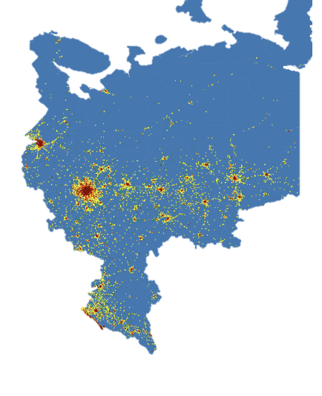

Анализ Потенциала Зоны Доставки
Изучение населенности зон доставки
Изучение типов зданий, затрагиваемых доставками
Анализ конкуренции в пешей доступности
6

Slide 8
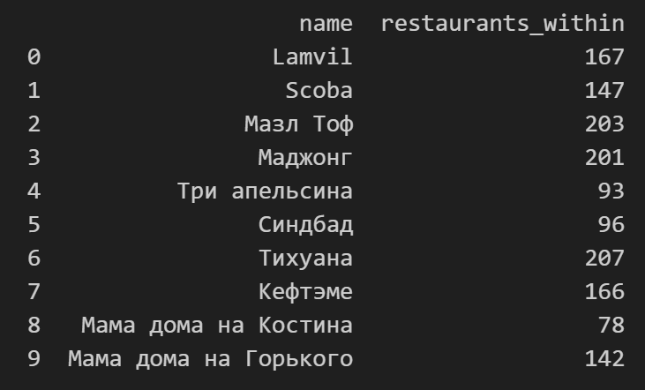
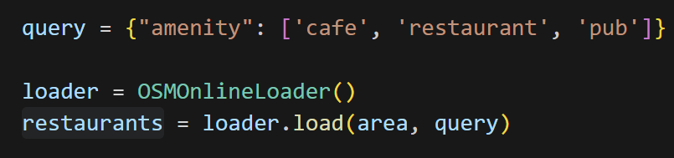
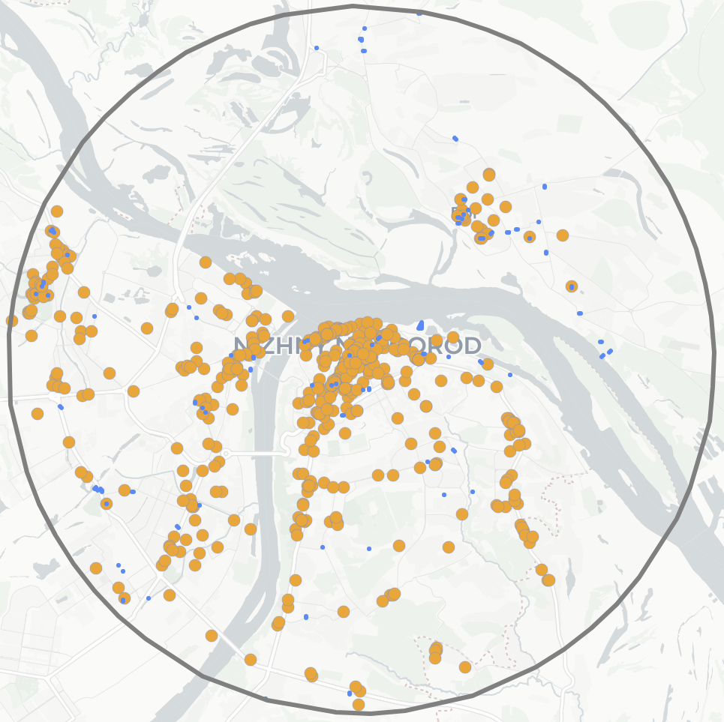
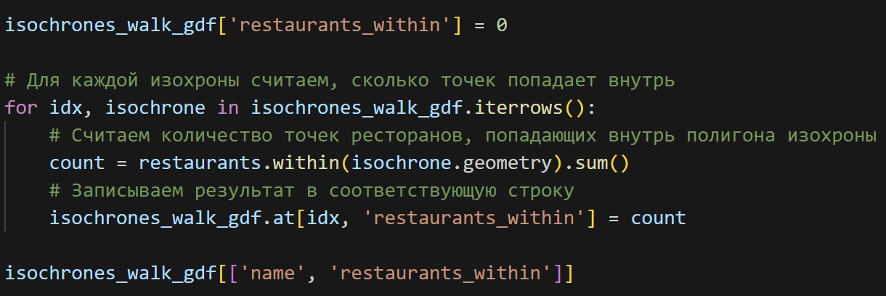
Этапы Реализации Проекта
Данные по всем ресторанам
КОНКУРЕНЦИЯ
7

Slide 9
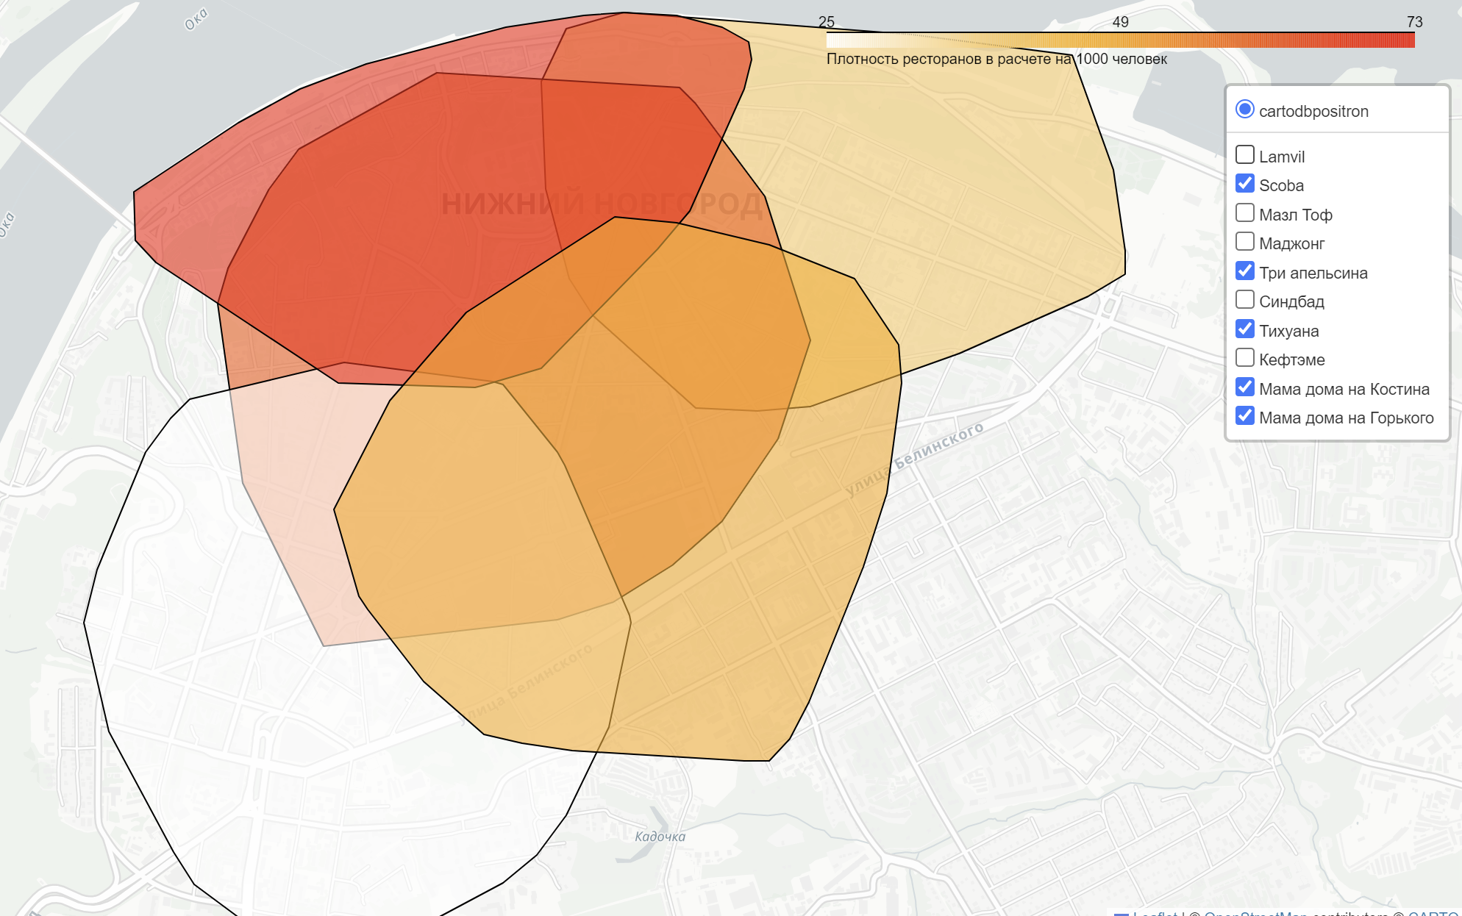
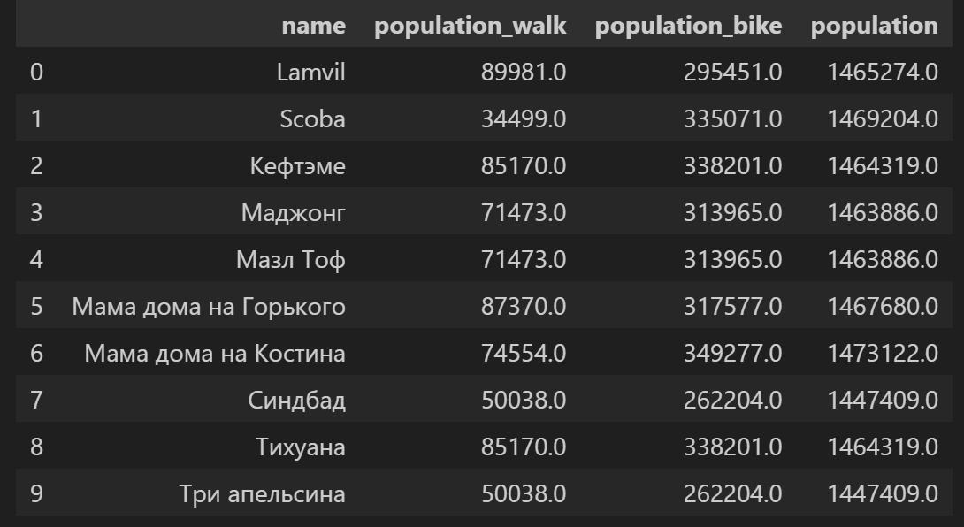
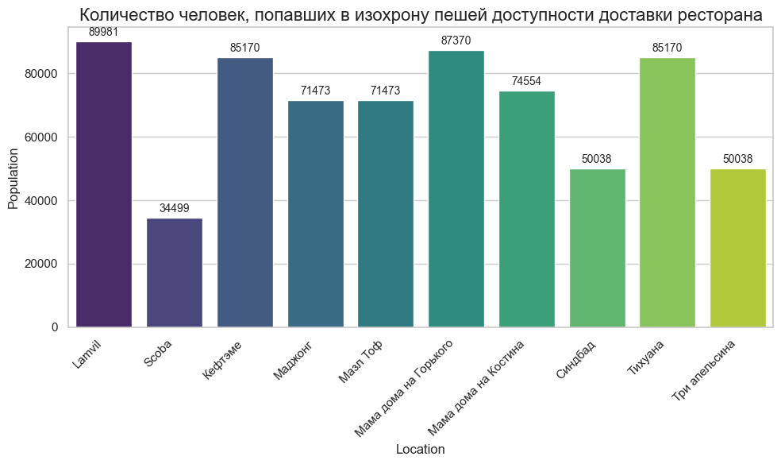
Населенность Зоны Доставки
2 показателя плотности:
Демографический – количество ресторанов на 1000 человек
Географический – количество ресторанов на 1 км²
8

Slide 10
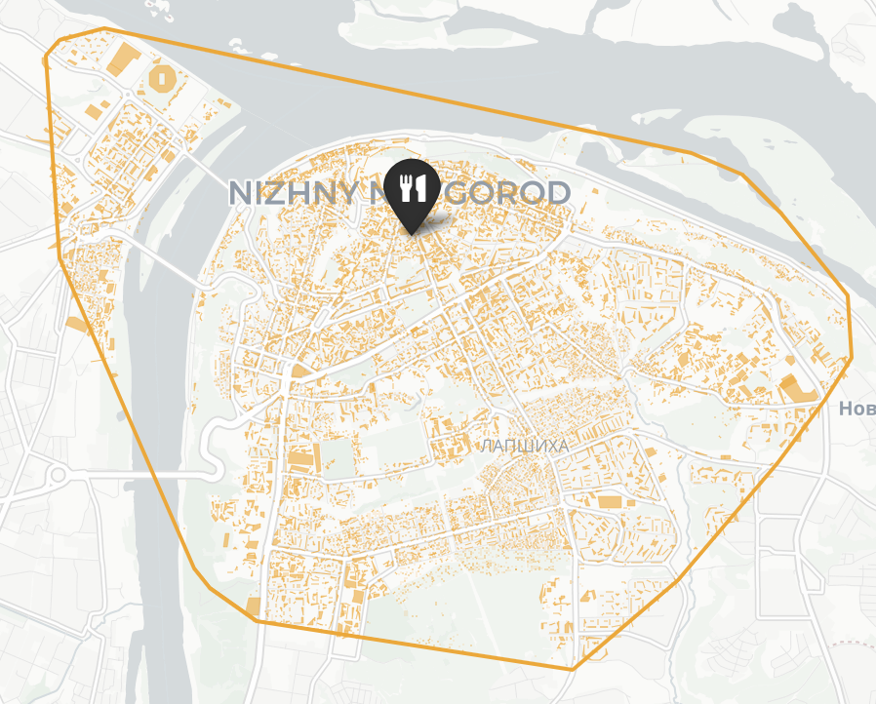
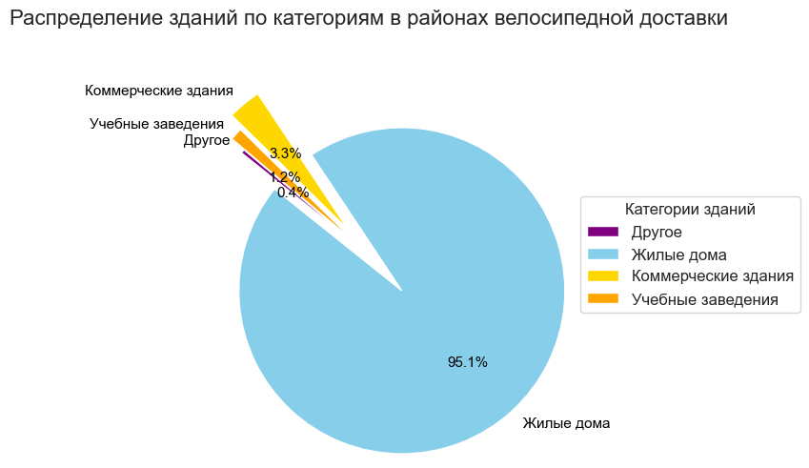
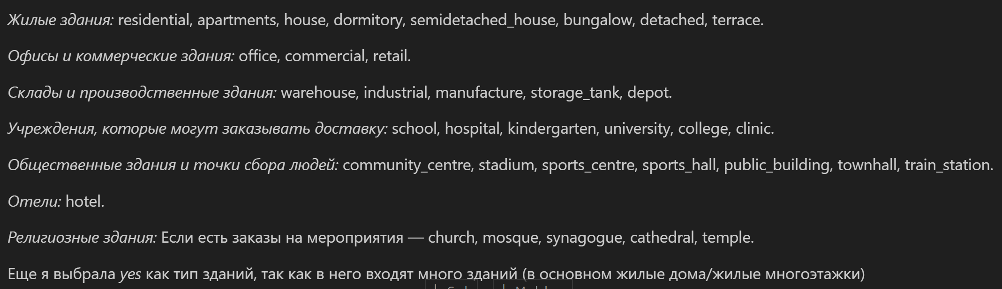
Типы зданий в доставке
9

Slide 11
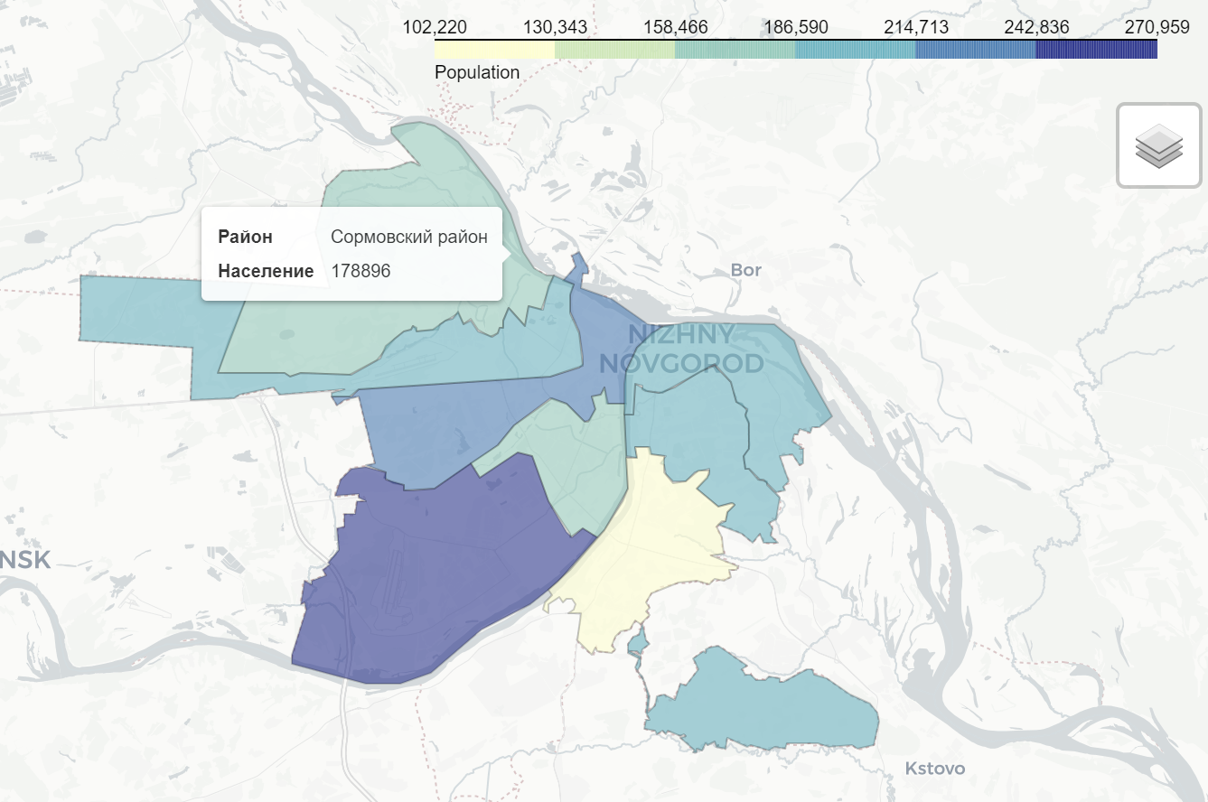
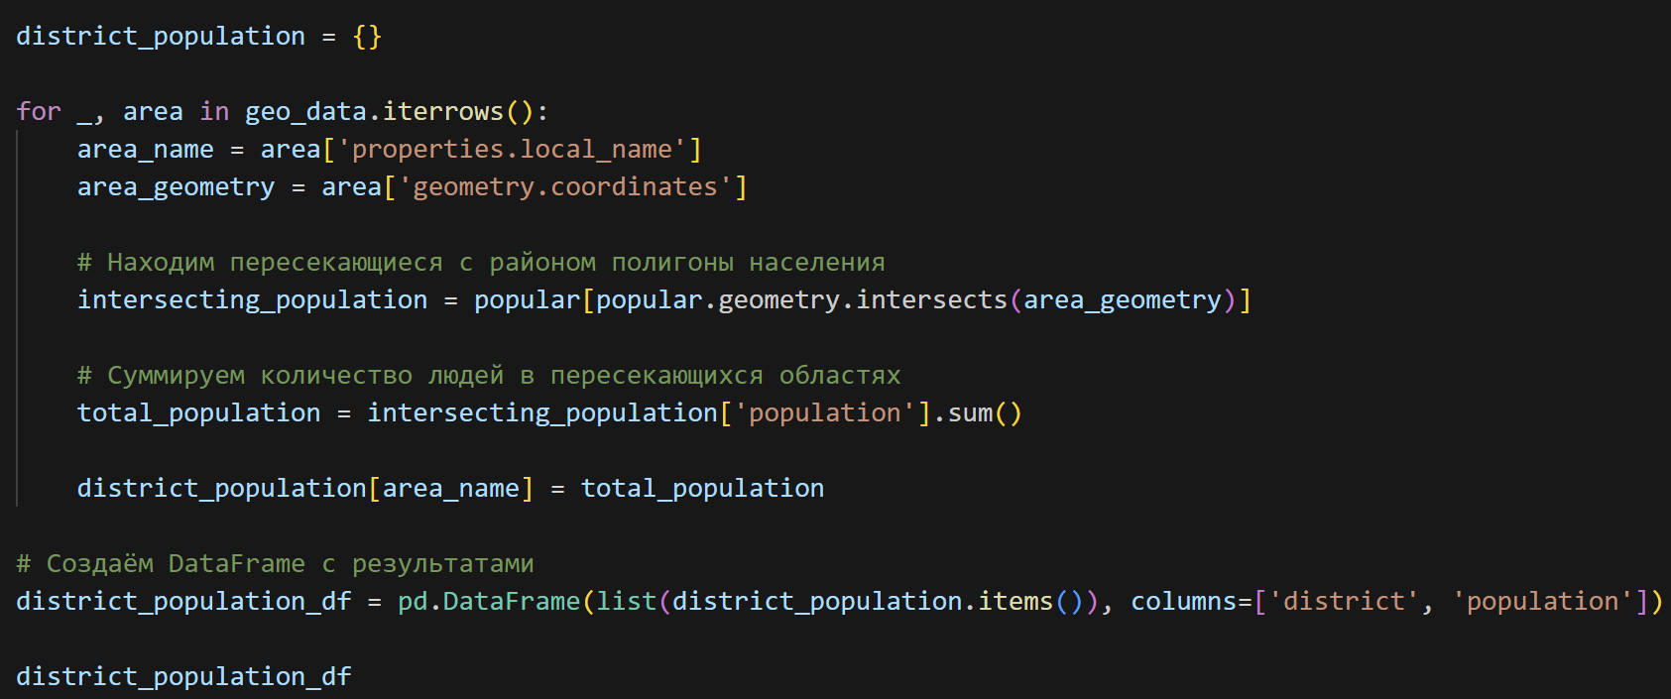
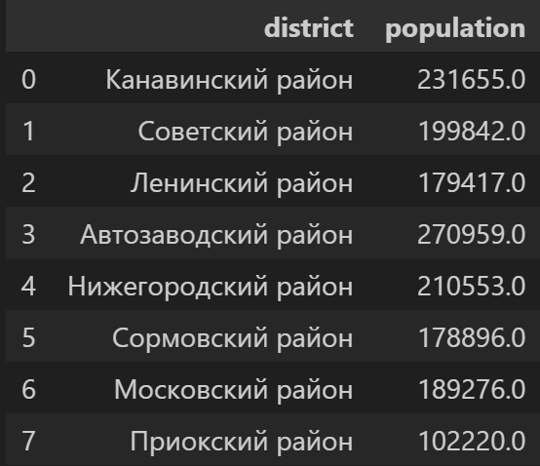
Районность доставок
Население Нижнего Новгорода по районам
10

Slide 12
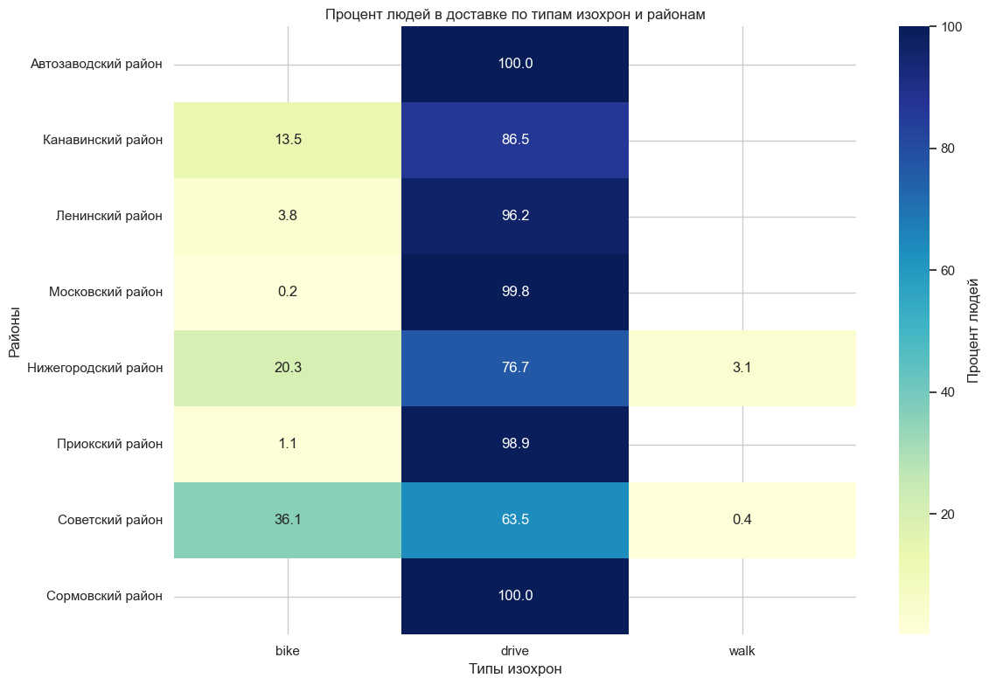
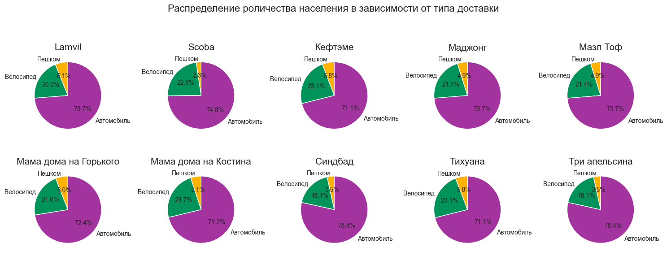
Основные результаты и рекомендации
11

Slide 13
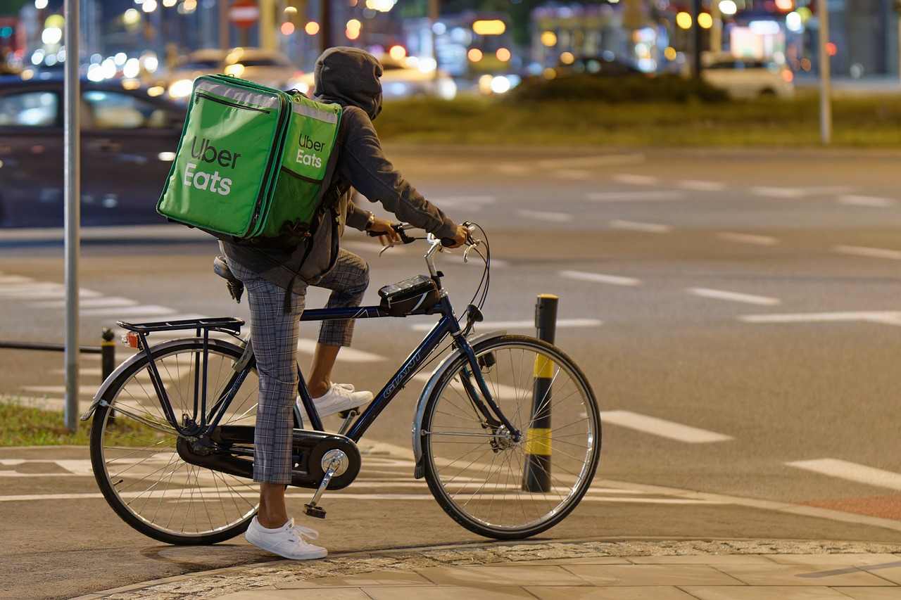
Заключение
И Перспективы
Проекта
Около трети (29%) заведений, у которых нет доставки в данный момент, планируют подключить доставку в горизонте 1-2 лет.
Как показало исследование, к 2023 году, по сравнению с 2020 годом, в среднем по России в 1,5 раза выросла доля заведений, где есть доставка, а в 2022 году каждый четвертый заказ был на доставку.
Источник:
https://datainsight.ru/DI_Restaurant_Delivery_2023
12

Slide 14


Спасибо!
Хазова Александра
Телефон: 89030569312
t.me/@khazovalexandra
khazovalexandra@gmail.com
https://www.kaggle.com/khazovaalexandra
https://github.com/Khazovalexandra
1

